Slide 1
FLYING PENGUIN
Java TeamProject
16011019 유정한 16011036 이신필 16011054

Slide 2
Index
001/ Game Info
002/ Source Code
<Sound>
<Menu>
<Key>
<InGame>

Slide 3
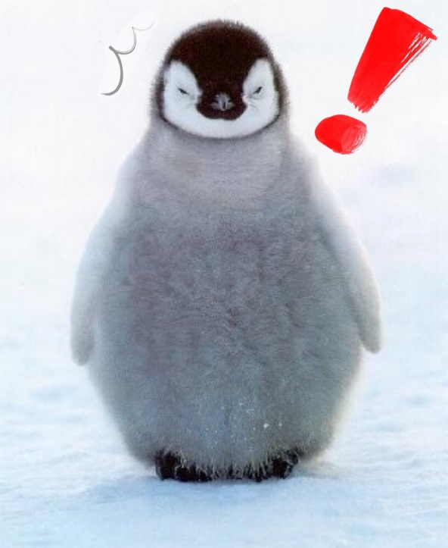
1 Game Info
게임스토리
호기심 가득한 한 펭귄이 로켓발사대에 들어가는
불상사가 발생하여,하늘로 날아가게 된다.
어쩔수없이 날아가는 동안 필사적으로 생존을 위한 펭귄의 사투가 시작된다.

Slide 4




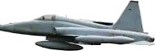
1 Game Info
게임방법
하트:생명 +1
전투기:생명 -3
물고기(먹이):Score +10
해골(독극물):생명 -1

Slide 5

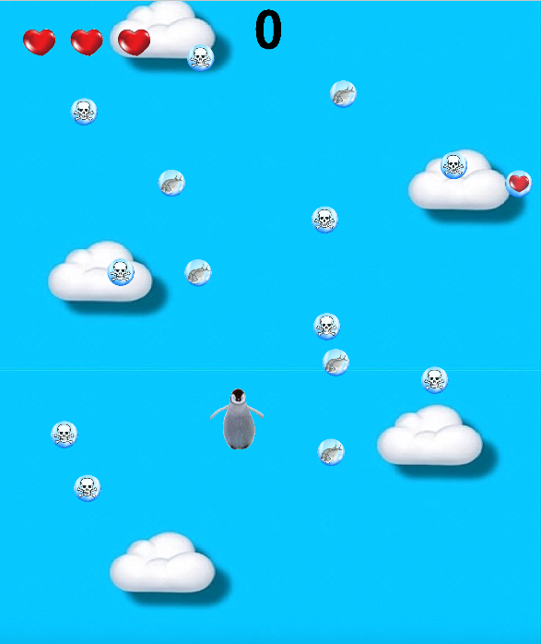
1 Game Info
게임구현
메인화면과 게임화면 이원화하여 구현.
<Main.java>
<Fish.java>

Slide 6
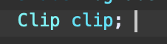
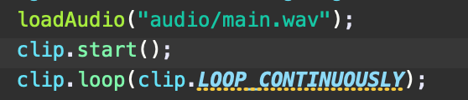
2 Source Code <Sound>
Main.java
메인클래스에 클립을 생성.
Main함수에서 loudAudio함수 호출 및 클립시작과 반복.
2 Source Code

Slide 7
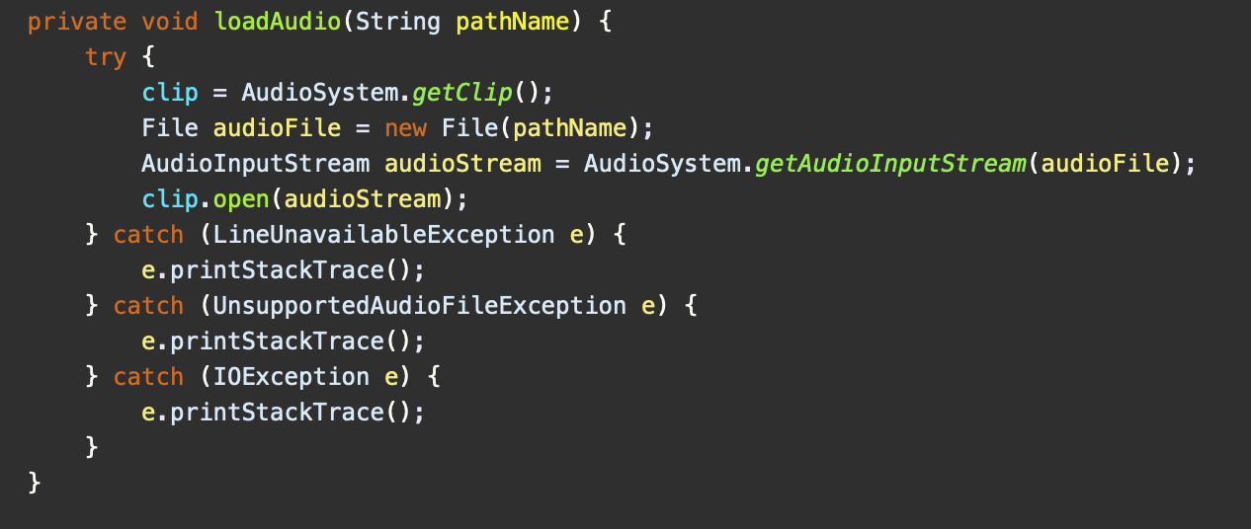
2 Source Code <Sound>
Main.java
loadAudio 함수를 생성하여,
이함수를 거친 클립은 재상가능한 상태가됨.

Slide 8
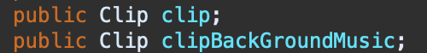
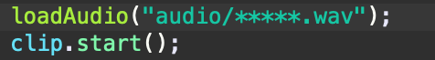
2 Source Code <Sound>
Fish.java
클립객체 2개 생성.
상황마다 설정할 음성파일을 loudAudio함수로 불러온후,실행.

Slide 9
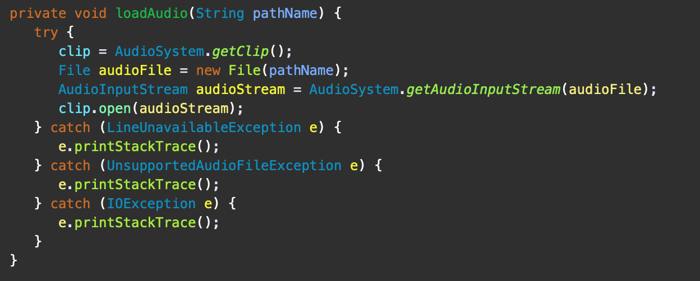
2 Source Code <Sound>
Fish.java
loadAudio 함수를 생성하여,
이함수를 거친 클립은 재상가능한 상태가됨.
(효과음 설정)

Slide 10
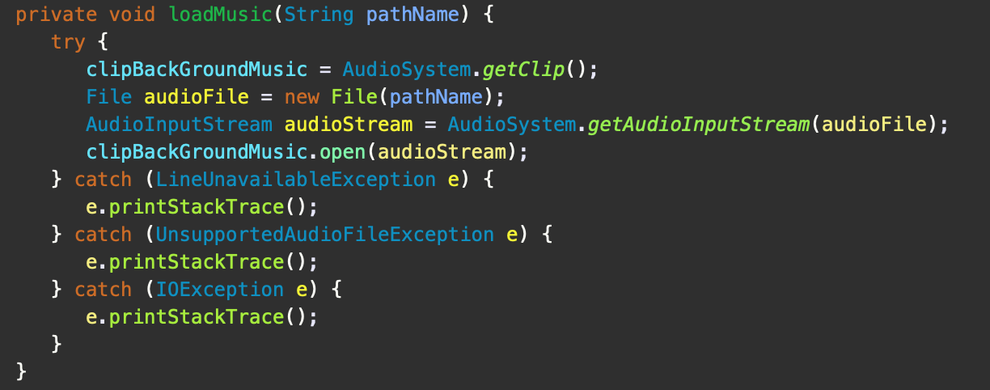
2 Source Code <Sound>
Fish.java
loadMusic 함수를 생성하여,
이함수를 거친 클립은 재생가능한 상태가됨.
(기본 노래설정)

Slide 11
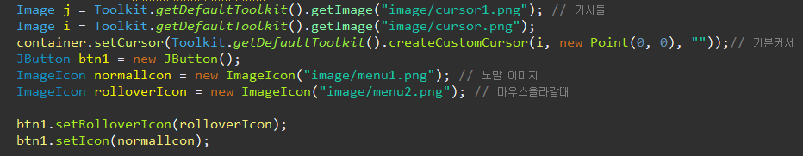
2 Source Code <Main>
Fish.java
Toolkit으로 이미지를 불러오고,
일반 커서와 버튼위에 올라갈 때 커서 설정

Slide 12
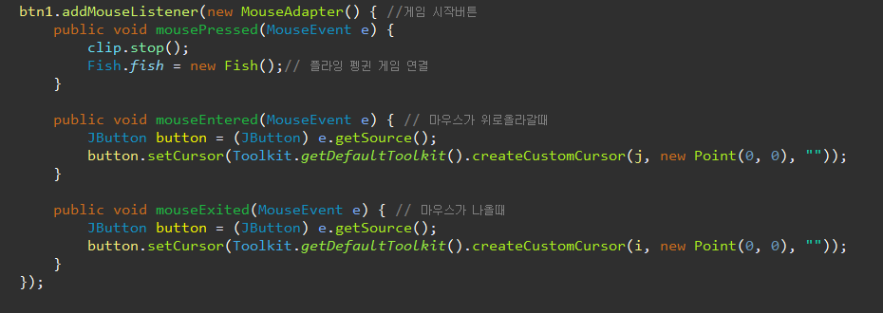
2 Source Code <Main>
Fish.java
버튼에 마우스가 올라가면, 다른 이미지가 나오고
게임 시작 버튼을 누르면 게임이 실행됨

Slide 13
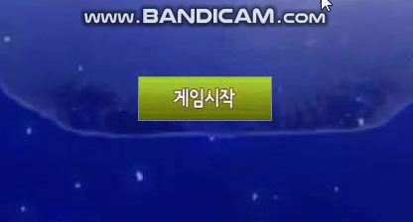
2 Source Code <Main>
Fish.java
버튼에 마우스가 올라가면, 다른 이미지가 나오고
게임 시작 버튼을 누르면 게임이 실행됨

Slide 14
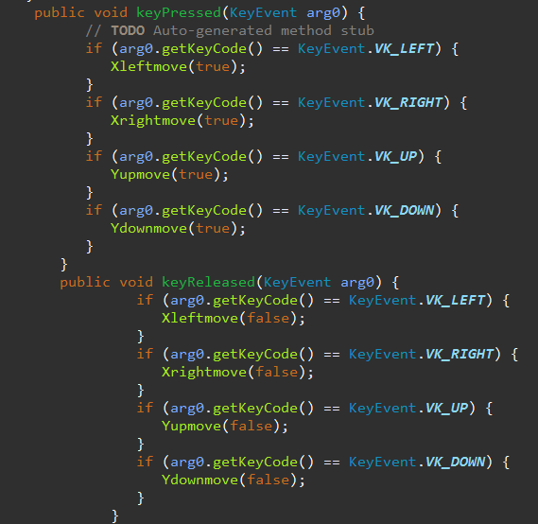
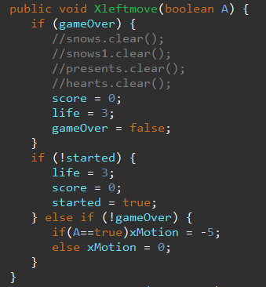
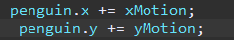
2 Source Code <Key>
Fish.java
- 초기에 사용한 Key 입력 코드

Slide 15
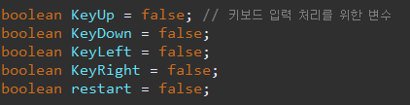
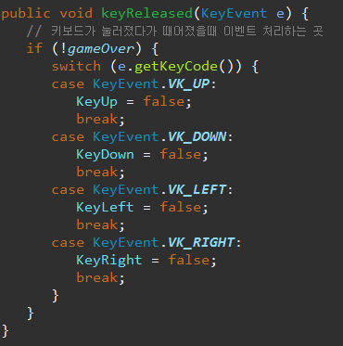
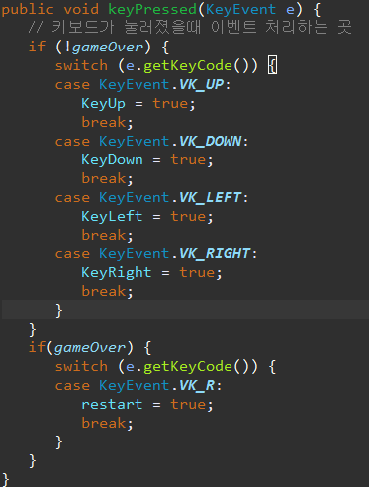
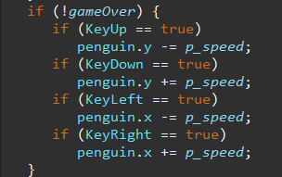
2 Source Code <Key>
Fish.java
- 최종적으로 사용한 Key 입력 코드

Slide 16
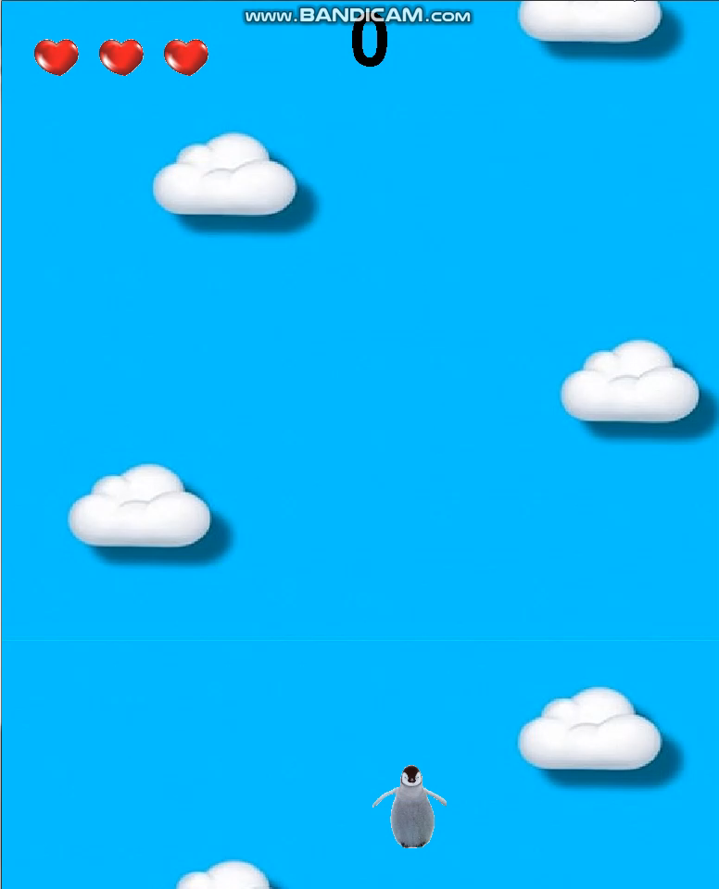
2 Source Code <Key>
Fish.java
- 최종적으로 사용한 Key 입력 코드

Slide 17
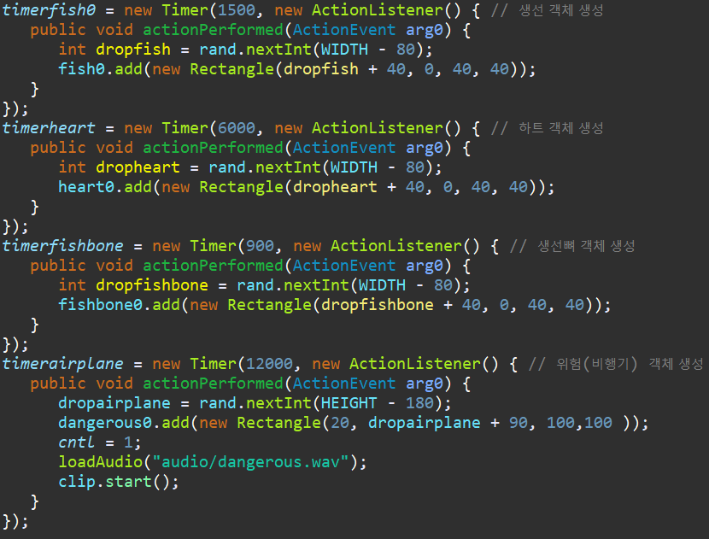
2 Source Code <In Game>
Fish.java
-Timer를 이용하여 각각의 객체를 생성
(일정한 시간마다 생성)

Slide 18
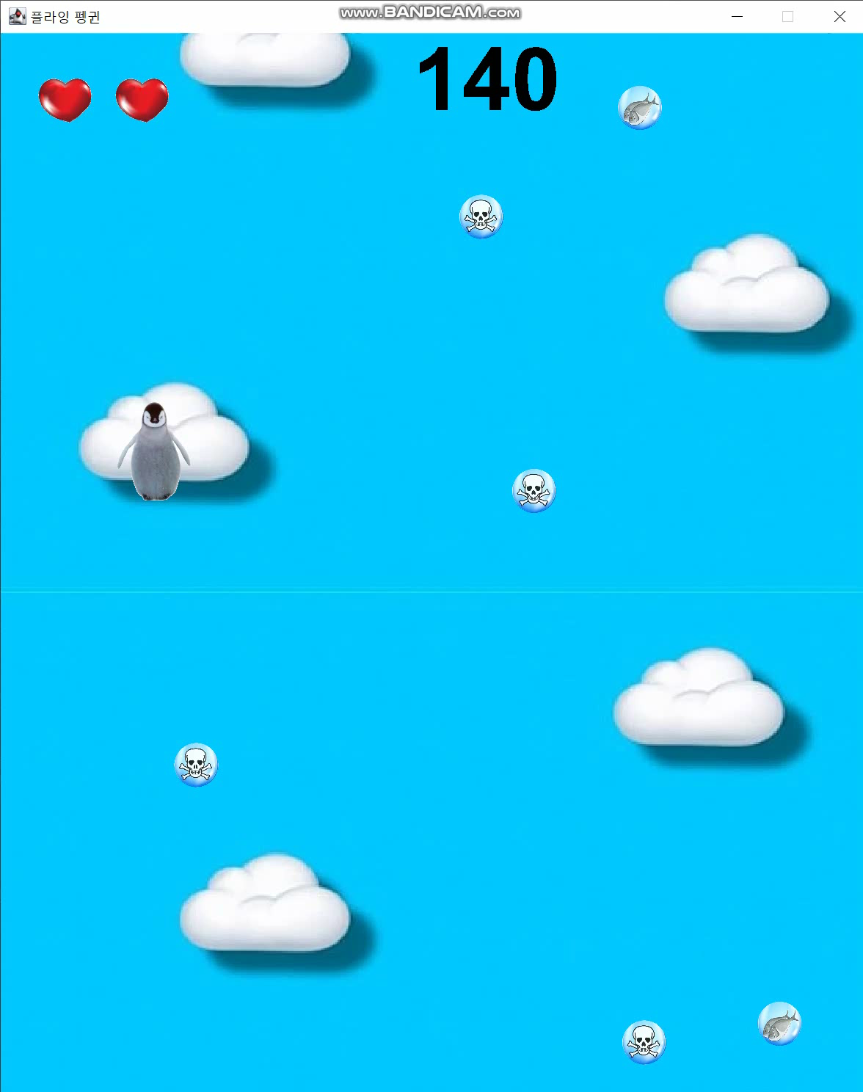
2 Source Code <In Game>
Fish.java
-Timer를 이용하여 각각의 객체를 생성
(일정한 시간마다 생성)

Slide 19
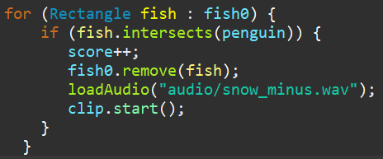
2 Source Code
- 초기에 사용한 intersects 메소드
Notes:
발표: Intersects 메소드는 penguin의 범위와 fish의 범위가 겹치는지 여부를 알려줍니다.
하지만 충돌시 게임이 멈춰버리는 오류가 발생했고 문제를 해결하기위해….(다음장)

Slide 20
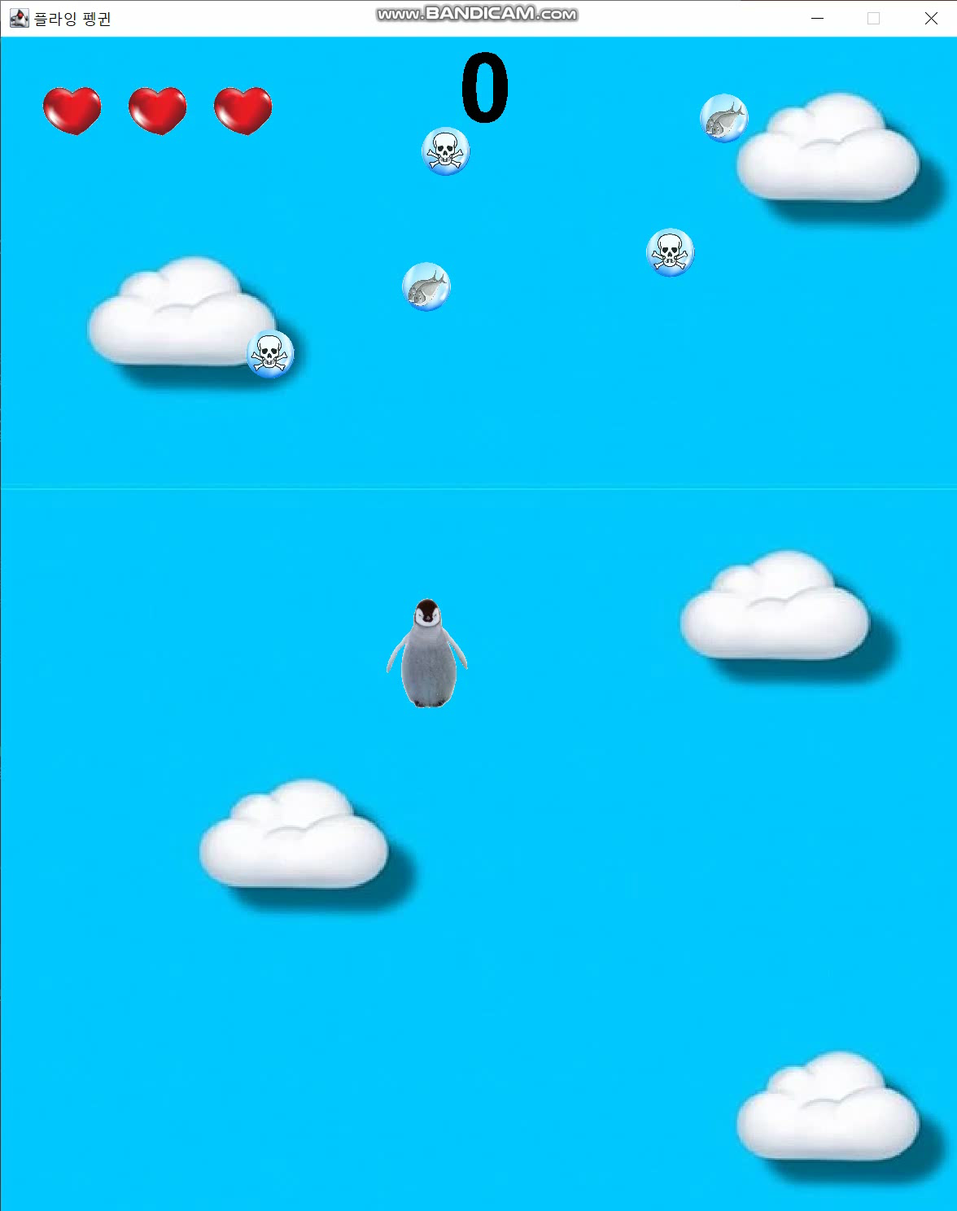
2 Source Code
- 초기에 사용한 intersects 메소드
충돌시 오류 발생
Notes:
발표: Intersects 메소드는 penguin의 범위와 fish의 범위가 겹치는지 여부를 알려줍니다.
하지만 충돌시 게임이 멈춰버리는 오류가 발생했고 문제를 해결하기위해….(다음장)

Slide 21
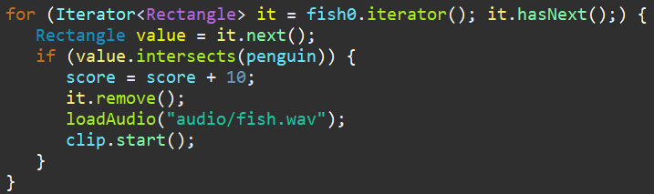
2 Source Code
Fish.java
- 문제 해결을 위해 Iterater를 이용
Before
After
Notes:
Iterator 란?
Iterator는 자바의 컬렉션 프레임웍에서 컬렉션에 저장되어 있는 요소들을 읽어오는 방법을 표준화 하였는데 그 중 하나가 Iterator이다.
Iterator를 활용해서 list의 모든 값을 가져온다.
hasNext메서드는 다음데이터가 있는지 boolean(true/false)으로 반환합니다.
next메서드는 다음요소를 나타냅니다.
remove메서드는 next메서드가 호출한 데이터를 삭제

Slide 22
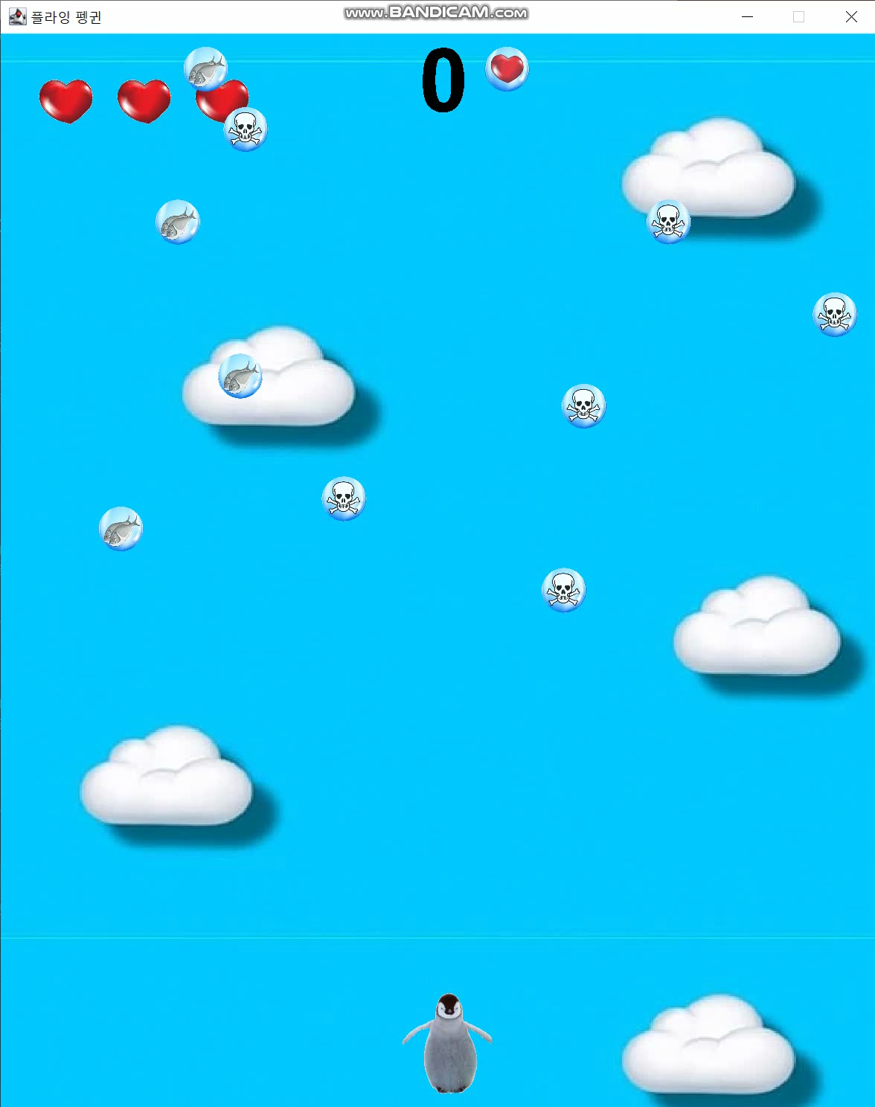
2 Source Code
Fish.java
- 문제 해결을 위해 Iterater를 이용
Before
After
충돌시 오류 해결
Notes:
발표: Iterator 란?
Iterator는 자바의 컬렉션 프레임웍에서 컬렉션에 저장되어 있는 요소들을 읽어오는 방법을 표준화 하였는데 그 중 하나가 Iterator이다.
Iterator를 활용해서 list의 모든 값을 가져옵니다.
hasNext메서드는 다음데이터가 있는지 boolean(true/false)으로 반환합니다.
next메서드는 다음요소를 나타냅니다.
remove메서드는 next메서드가 호출한 데이터를 삭제

Slide 23
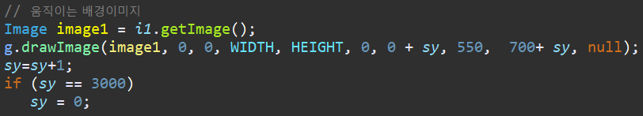
2 Source Code
Fish.java
움직이는 배경
Notes:
발표: 드로우 이미지 메소드를 이용하여 긴~사진을 잘라서 리페인트시마다 자르는 부분을 바꾸어 배경의 움직임을 표현했습니다.
g.Draw(그릴이미지, 화면에나올x좌표, 화면에나올y좌표, 화면에나올 넓이,화면에나올 높이 , 이미지에서 보여줄 x좌표, 이미지에서 보여줄 y좌표, 이미지에서 보여줄 넓이, 이미지에서 보여줄 높이)

Slide 24
Thank you

